Slide 1
Äthertheorie
Georg Pönisch
28.06. 2018

Slide 2
Gliederung
1) Einführung
2)Theorien im 19. Jhd.
3) Experimente und Probleme
4) Äthertheorie heute

Slide 3
Der Ätherbegriff
Ursprung in aristotelischer Elementenlehre als alles ausfüllender Stoff
Im 17. Jhd. Überlegungen zum Licht: Wellen verlangen nach Ausbreitungsmedium
Später Ausweitung aus gesamtes elektromagnetisches Spektrum

Slide 4
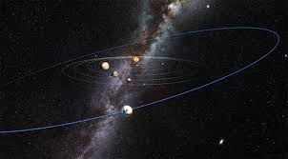
Eigenschaften des Äthers
Alles durchdringend
Sehr geringe Dichte „dünn“
Höchst elastisch
Komplett in Ruhe

Slide 5
Theorien des 19. Jhd.
Vollständig mitgeführter Äther – G. G. Stokes 1855
Ruhender Äther (teilweise Mitführung) –A. J. Fresnel 1819
Materie beeinflusst Äther und bewegt diesen mit
Abnahme dieser Bewegung mit zunehmendem Abstand
inkompressibel
Größtenteils unbewegt
Mitführung IM Körper durch „Zusammendrücken“ des Äthers
Entstehung „Ätherwind“

Slide 6
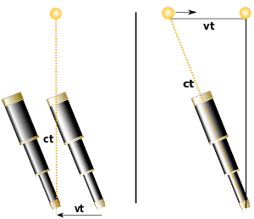
Probleme und Nachweißversuche vollständig mitgeführter Äther
Aberration des Lichts

Slide 7
Probleme und Nachweißversuche teilweise mitgeführter Äther
Fizeau Experiment (1851):
Untersuchung der teilweisen Mitnahme des Äthers durch Materie
Ergebnis: Medium beeinflusst Geschwindigkeit des Lichts

Slide 8
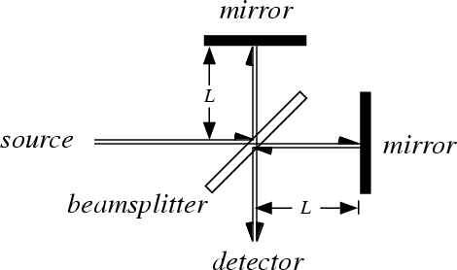
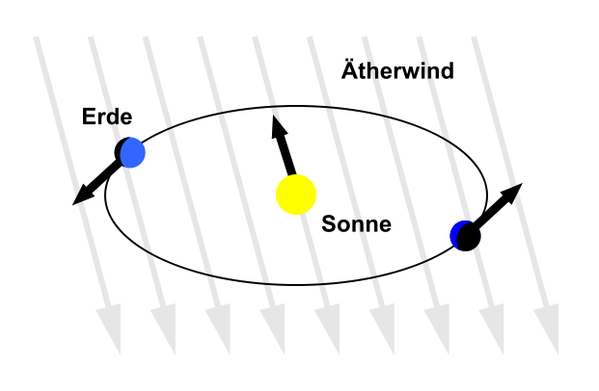
Probleme und Nachweißversuche teilweise mitgeführter Äther
Michelson- Morley Experiment (1887)

Slide 9
Probleme und Nachweißversuche teilweise mitgeführter Äther
Michelson- Morley Experiment (1887)
Ergebnis: höchstens 8 km/s „Ätherwind“ (erwartet: 30 km/s)
→kein Ätherwind, kein ruhiger Äther
Lichtgeschwindigkeit ist konstant

Slide 10
Äthertheorie heute
Ätherkonzept weitgehend verworfen
Ersetzt durch spezielle Relativitätstheorie (kein Medium für Licht, Lichtgeschwindigkeit im Vakuum kann nicht überschritten werden)
Lorentz‘sche Äthertheorie
Äther absolut unbewegt
Längenkontraktion und Zeitdilatation als Prozesse für Maßstäbe die zum Ether bewegt sind
Lehnt Relativitätsprinzip ab

Slide 11
Anregungen
Vertreter der Äthertheorie vorhanden
Gibt es einen leeren Raum?

